Slide 1

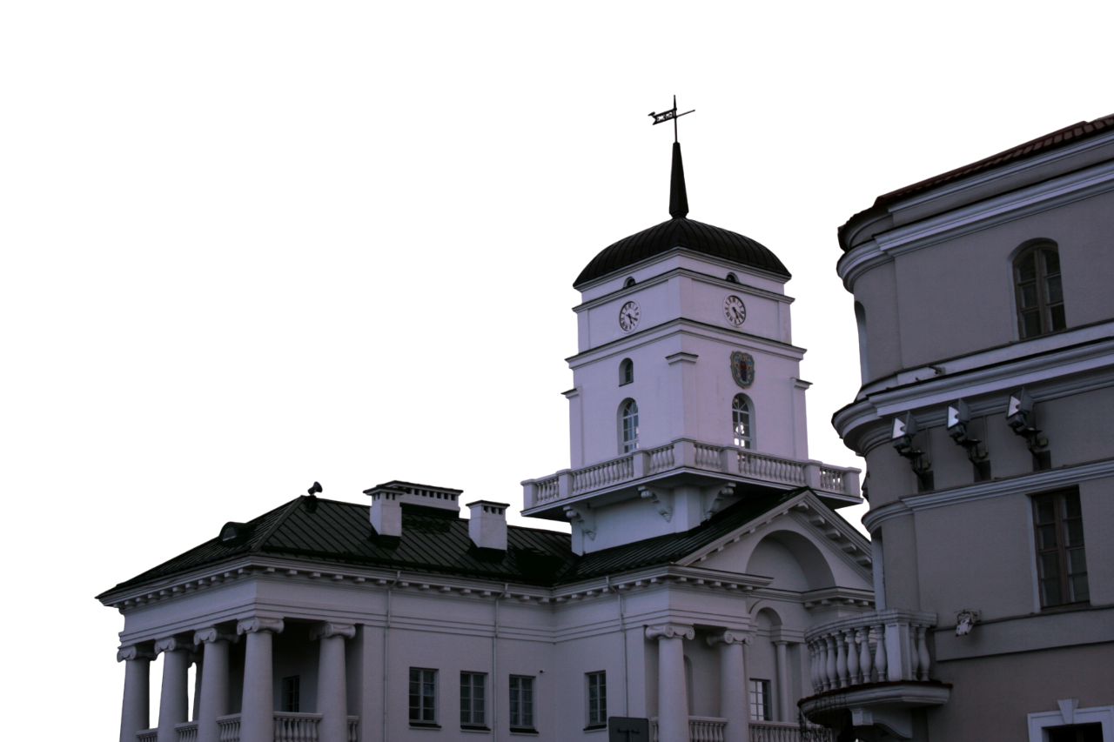

о Беларуси
Общая информация
ПРОЕКТИРОВАНИЕ БАЗ ЗНАНИЙ
Интерактивный гид Беларусь:
взгляд снаружи
Подготовили:
Веркович Е.
Деменчук Е.
Демидовец Д.
Лукашевич А.
Тагиева П.
Беларусь, официально Республика Беларусь, расположена в Восточной Европе и граничит с Россией на востоке, Украиной на юге, Польшей на западе, а также Литвой и Латвией на северо-западе. Столицей страны является город Минск, который также является крупнейшим городом Беларуси.
Помимо Минска, в Беларуси есть несколько крупных и значимых городов, которые можно увидеть на карте. Эти города, каждый со своей уникальной историей и культурой, предлагают разнообразные впечатления для путешественников, желающих познакомиться с богатым наследием Беларуси.

Slide 2
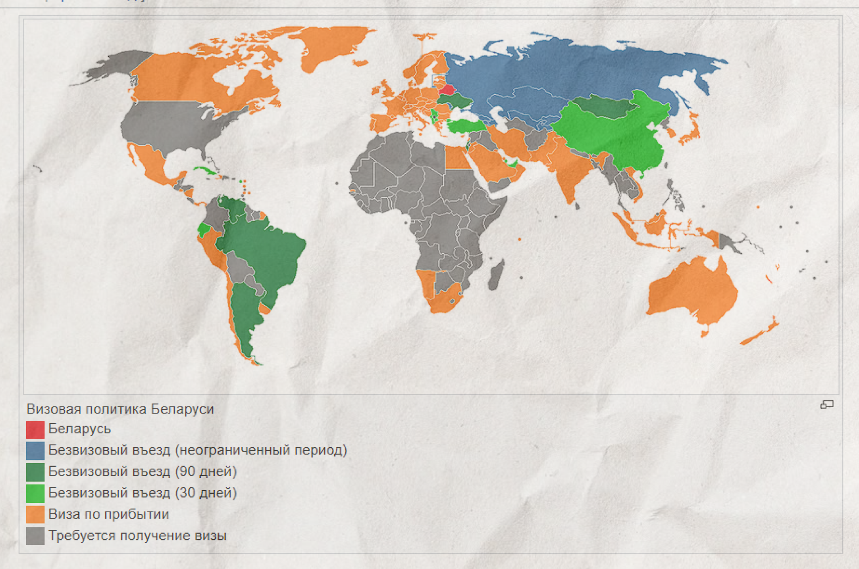
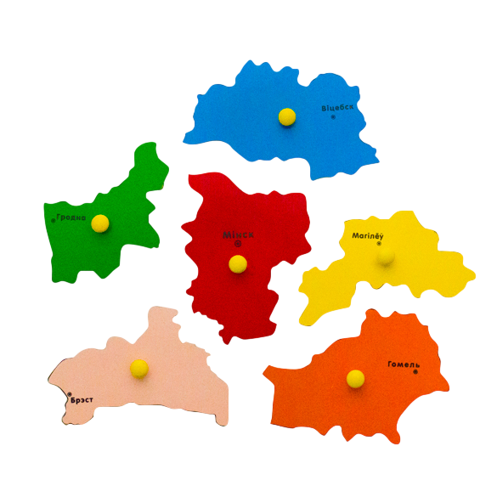

ПРОЕКТИРОВАНИЕ БАЗ ЗНАНИЙ
Визовый режим для граждан разных стран
Общая информация
о Беларуси
Беларусь предоставляет различные условия въезда для ряда государств. С текущими условиями визового режима можно ознакомиться на сайте государственного пограничного комитета.
https://gpk.gov.by/
Интерактивный гид Беларусь:
взгляд снаружи
Помимо Минска, в Беларуси есть несколько крупных и значимых городов, которые можно увидеть на карте. Эти города, каждый со своей уникальной историей и культурой, предлагают разнообразные впечатления для путешественников, желающих познакомиться с богатым наследием Беларуси.
Беларусь, официально Республика Беларусь, расположена в Восточной Европе и граничит с Россией на востоке, Украиной на юге, Польшей на западе, а также Литвой и Латвией на северо-западе. Столицей страны является город Минск, который также является крупнейшим городом Беларуси.
Документы для пересечения границы:
действительный паспорт, предназначенный для пересечения границы;
страховка на автомобиль, зарегистрированный за пределами Беларуси;
Дополнительно: документ, подтверждающий уплату местного сбора.
Подготовили:
Веркович Е.
Деменчук Е.
Демидовец Д.
Лукашевич А.
Тагиева П.

Slide 3
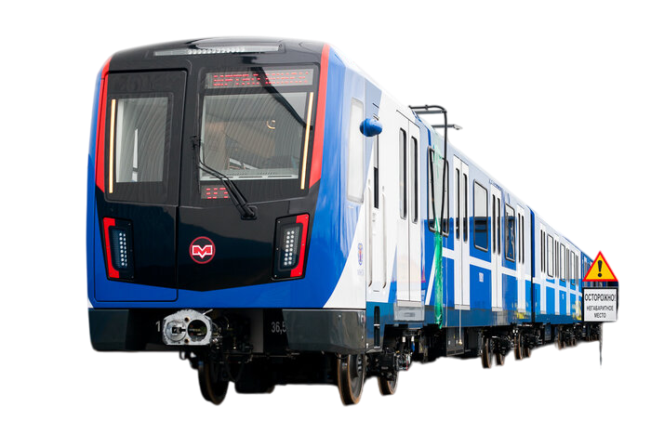


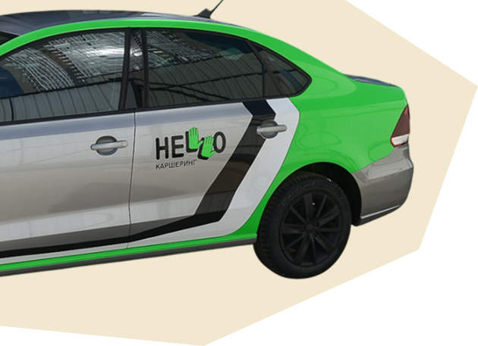
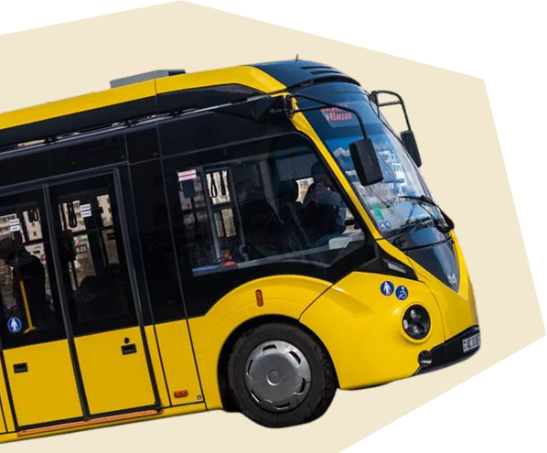
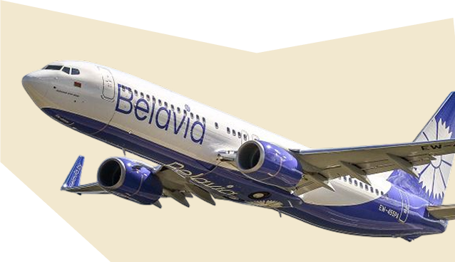
Общая информация
Визовый режим для граждан разных стран
о Беларуси
Беларусь предоставляет различные условия въезда для ряда государств. С текущими условиями визового режима можно ознакомиться на сайте государственного пограничного комитета.
https://gpk.gov.by/
Документы для пересечения границы:
действительный паспорт, предназначенный для пересечения границы;
страховка на автомобиль, зарегистрированный за пределами Беларуси;
Дополнительно: документ, подтверждающий уплату местного сбора.
На данный момент на территории Республики функционирует 6 аэропортов, в каждой из областей. Все они имеют статус международных. Названия каждого аэропорта соответствует названию областного города, кроме аэропорта в Витебске, именуемого “Восточный”.
Беларусь, официально Республика Беларусь, расположена в Восточной Европе и граничит с Россией на востоке, Украиной на юге, Польшей на западе, а также Литвой и Латвией на северо-западе. Столицей страны является город Минск, который также является крупнейшим городом Беларуси.
Помимо Минска, в Беларуси есть несколько крупных и значимых городов, которые можно увидеть на карте. Эти города, каждый со своей уникальной историей и культурой, предлагают разнообразные впечатления для путешественников, желающих познакомиться с богатым наследием Беларуси.
В Беларуси хорошо развита сеть железных дорог, а также широко распространено междугороднее автобусное сообщение, в том числе в небольших населённых пунктах вроде деревень и сёл.

Slide 4
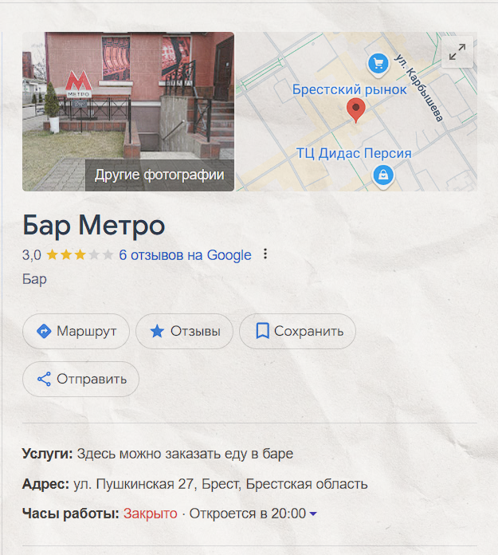

БРЕСТСКИЙ МЕТРОПОЛИТЕН ☺
Визовый режим для граждан разных стран
Беларусь предоставляет различные условия въезда для ряда государств. С текущими условиями визового режима можно ознакомиться на сайте государственного пограничного комитета.
https://gpk.gov.by/
Брестское метро стало настоящим чудом инженерной мысли для своего времени. Оно обеспечивало горожан быстрым и удобным способом перемещения, значительно ускоряя процесс передвижения по городским районам.
На данный момент на территории Республики функционирует 6 аэропортов, в каждой из областей. Все они имеют статус международных. Названия каждого аэропорта соответствует названию областного города, кроме аэропорта в Витебске, именуемого “Восточный”.
Документы для пересечения границы:
действительный паспорт, предназначенный для пересечения границы;
страховка на автомобиль, зарегистрированный за пределами Беларуси;
Дополнительно: документ, подтверждающий уплату местного сбора.
В Беларуси хорошо развита сеть железных дорог, а также широко распространено междугороднее автобусное сообщение, в том числе в небольших населённых пунктах вроде деревень и сёл.

Slide 5
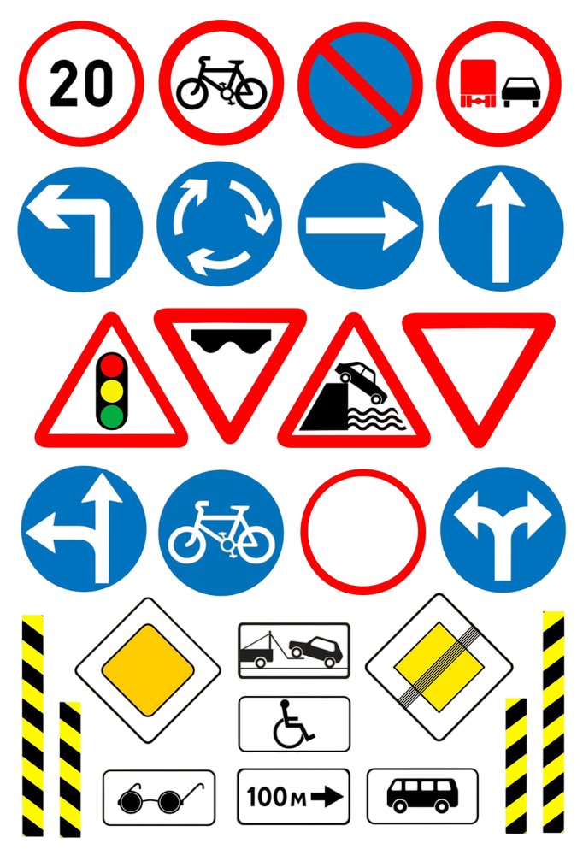
БРЕСТСКИЙ МЕТРОПОЛИТЕН ☺
Брестское метро стало настоящим чудом инженерной мысли для своего времени. Оно обеспечивало горожан быстрым и удобным способом перемещения, значительно ускоряя процесс передвижения по городским районам.
ОСОБЕННОСТИ ПДД
В Беларуси используется разметка, аналогичная европейским стандартам.
Знаки в основном соответствуют международным стандартам, но есть специфические дополнения.
В населенных пунктах максимальная скорость — 60 км/ч.
За пределами населенных пунктов легковые автомобили 90–110 км/ч (в зависимости от типа дороги), грузовые автомобили 70–90 км/ч, на автомагистралях разрешено движение до 120 км/ч.
Допустимая норма алкоголя в крови составляет 0,3 промилле. Это выше, чем в большинстве европейских стран (например, в Польше — 0,2 промилле, в Германии — 0,0 промилле для новичков).
В Беларуси правостороннее движение.
Большинство дорожных знаков – на русском языке; на некоторых знаках и щитах информация дублируется по-английски.
На данный момент на территории Республики функционирует 6 аэропортов, в каждой из областей. Все они имеют статус международных. Названия каждого аэропорта соответствует названию областного города, кроме аэропорта в Витебске, именуемого “Восточный”.
В Беларуси хорошо развита сеть железных дорог, а также широко распространено междугороднее автобусное сообщение, в том числе в небольших населённых пунктах вроде деревень и сёл.

Slide 6

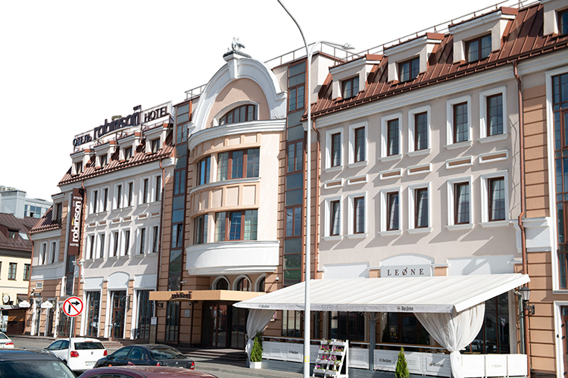
РАЗМЕЩЕНИЕ
ОСОБЕННОСТИ ПДД
БРЕСТСКИЙ МЕТРОПОЛИТЕН ☺
В Беларуси используется разметка, аналогичная европейским стандартам.
Знаки в основном соответствуют международным стандартам, но есть специфические дополнения.
В населенных пунктах максимальная скорость — 60 км/ч.
За пределами населенных пунктов легковые автомобили 90–110 км/ч (в зависимости от типа дороги), грузовые автомобили 70–90 км/ч, на автомагистралях разрешено движение до 120 км/ч.
Допустимая норма алкоголя в крови составляет 0,3 промилле. Это выше, чем в большинстве европейских стран (например, в Польше — 0,2 промилле, в Германии — 0,0 промилле для новичков).
В Беларуси правостороннее движение.
Большинство дорожных знаков – на русском языке; на некоторых знаках и щитах информация дублируется по-английски.
Брестское метро стало настоящим чудом инженерной мысли для своего времени. Оно обеспечивало горожан быстрым и удобным способом перемещения, значительно ускоряя процесс передвижения по городским районам.
А дальше идет мелкий частный бизнес. Тут фактически два варианта, они кстати и занимают 80% всего рынка:
Аренда частных апартаментов = квартиры на сутки.
Мини отели на 4-6 номеров и хостелы.
В Минске есть отели крупных мировых сетей с высоким уровнем комфорта и такой же ценой. Hilton, Пекин, Renaissance, Mariot, Crown Plaza.
Отели с государственной долей в бизнесе повышенной комфортности: Отель Президент, Гостиница Минск.
Отели из прошлого: Планета, Орбита, Беларусь, Академическая, 40 лет Победы, Турист.

Slide 7
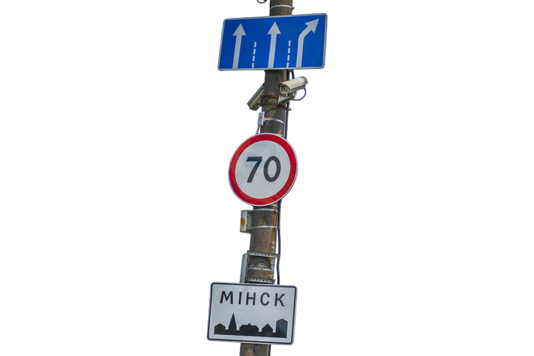
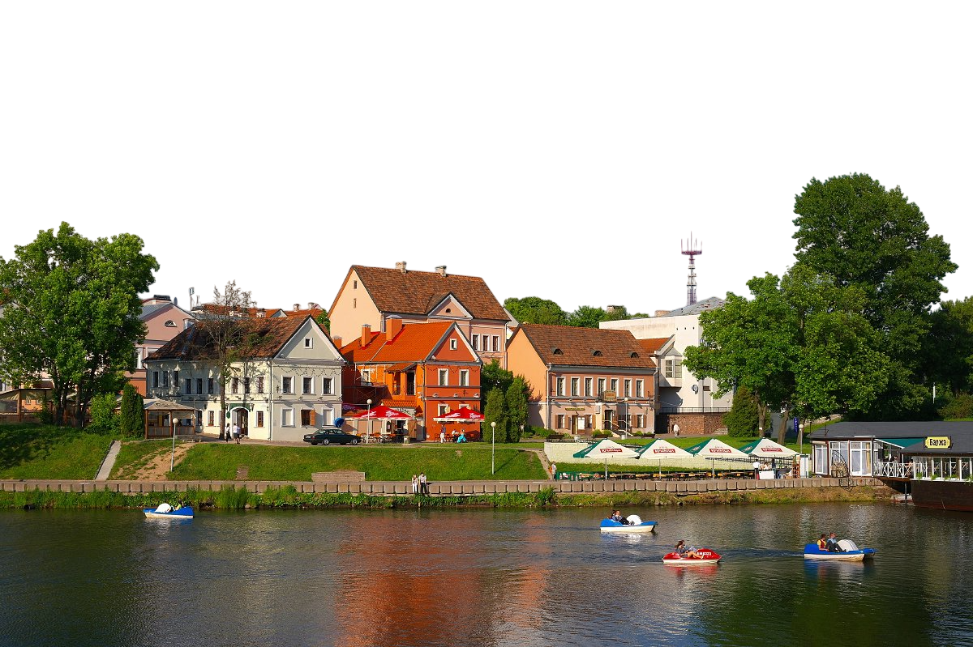
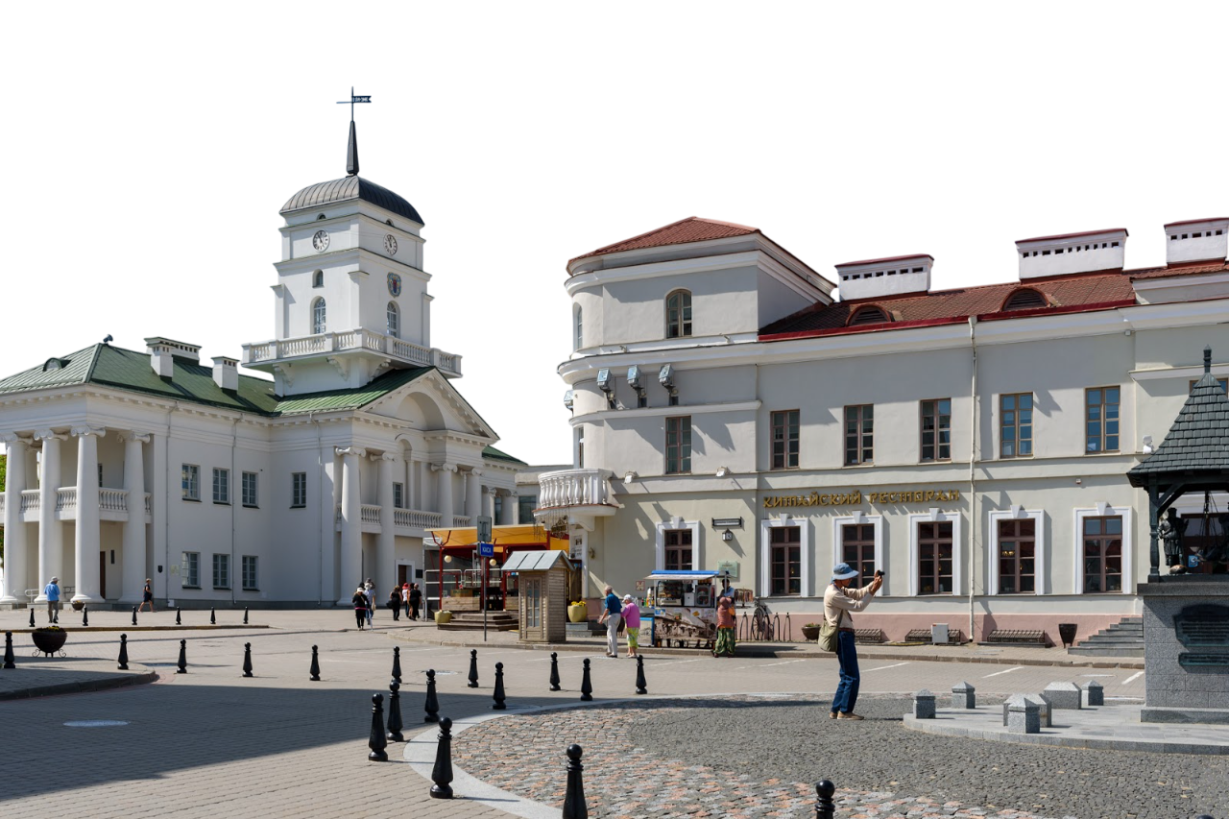
ОСОБЕННОСТИ ПДД
В Беларуси используется разметка, аналогичная европейским стандартам.
Знаки в основном соответствуют международным стандартам, но есть специфические дополнения.
В населенных пунктах максимальная скорость — 60 км/ч.
За пределами населенных пунктов легковые автомобили 90–110 км/ч (в зависимости от типа дороги), грузовые автомобили 70–90 км/ч, на автомагистралях разрешено движение до 120 км/ч.
Допустимая норма алкоголя в крови составляет 0,3 промилле. Это выше, чем в большинстве европейских стран (например, в Польше — 0,2 промилле, в Германии — 0,0 промилле для новичков).
В Беларуси правостороннее движение.
Большинство дорожных знаков – на русском языке; на некоторых знаках и щитах информация дублируется по-английски.
ДОСТОПРИМЕЧАТЕЛЬНОСТИ
РАЗМЕЩЕНИЕ
В Минске есть отели крупных мировых сетей с высоким уровнем комфорта и такой же ценой. Hilton, Пекин, Renaissance, Mariot, Crown Plaza.
Отели с государственной долей в бизнесе повышенной комфортности: Отель Президент, Гостиница Минск.
Отели из прошлого: Планета, Орбита, Беларусь, Академическая, 40 лет Победы, Турист.
А дальше идет мелкий частный бизнес. Тут фактически два варианта, они кстати и занимают 80% всего рынка:
Аренда частных апартаментов = квартиры на сутки.
Мини отели на 4-6 номеров и хостелы.

Slide 8

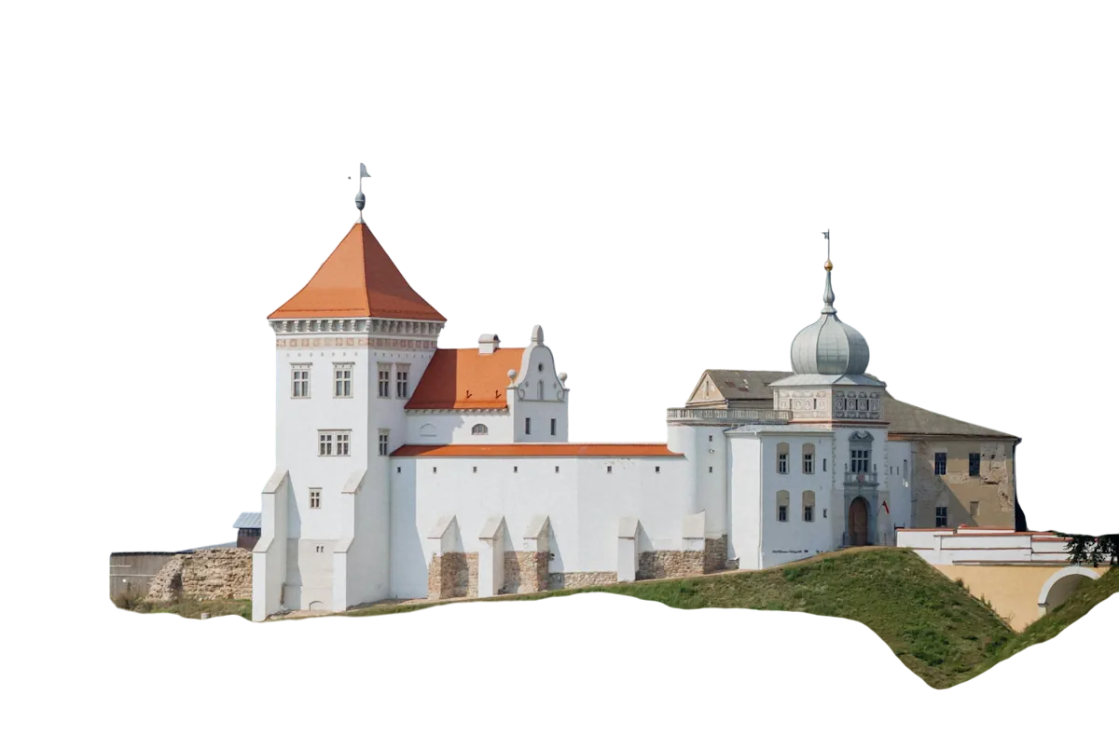
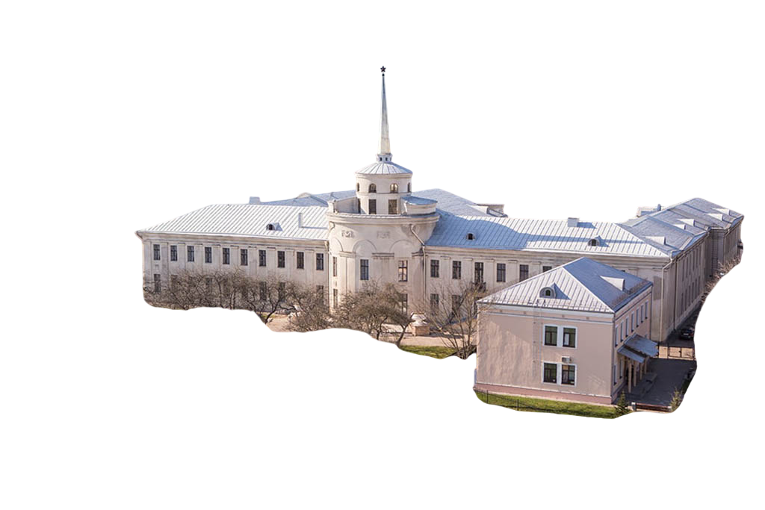
РАЗМЕЩЕНИЕ
В Минске есть отели крупных мировых сетей с высоким уровнем комфорта и такой же ценой. Hilton, Пекин, Renaissance, Mariot, Crown Plaza.
Отели с государственной долей в бизнесе повышенной комфортности: Отель Президент, Гостиница Минск.
Отели из прошлого: Планета, Орбита, Беларусь, Академическая, 40 лет Победы, Турист.
А дальше идет мелкий частный бизнес. Тут фактически два варианта, они кстати и занимают 80% всего рынка:
Аренда частных апартаментов = квартиры на сутки.
Мини отели на 4-6 номеров и хостелы.
ДОСТОПРИМЕЧАТЕЛЬНОСТИ
МИНСКА
МИНСКА МИНСКА

Slide 9

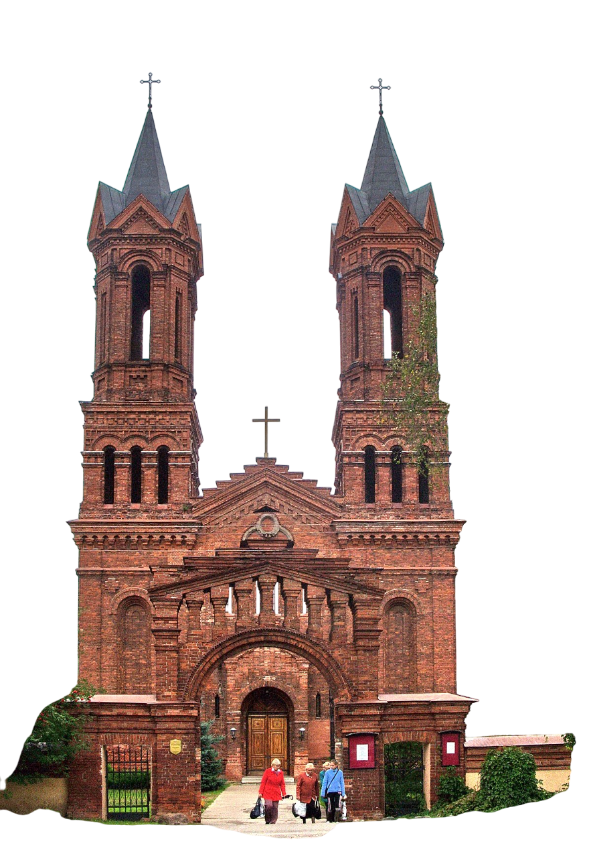
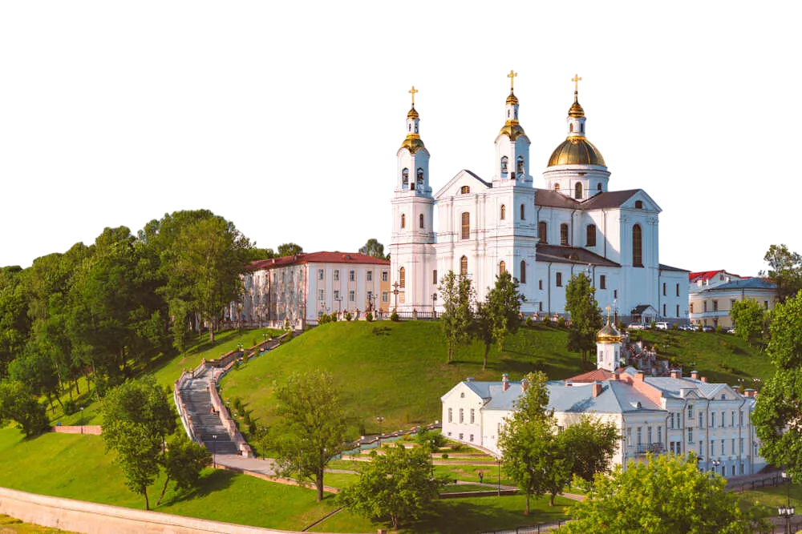
ДОСТОПРИМЕЧАТЕЛЬНОСТИ
ГРОДНО
ГРОДНО
ГРОДНО

Slide 10

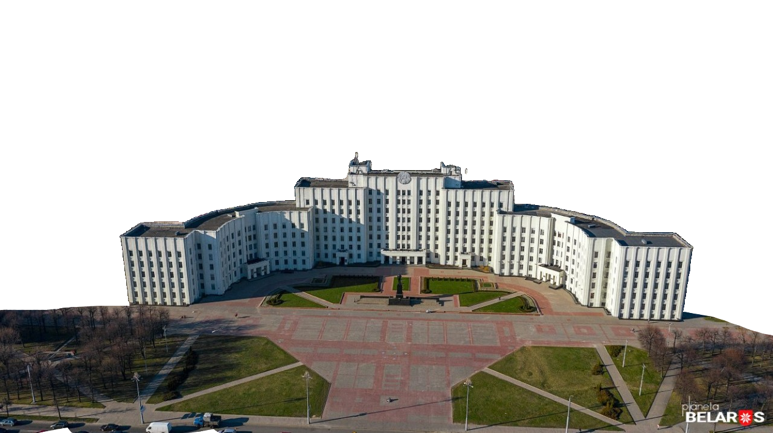
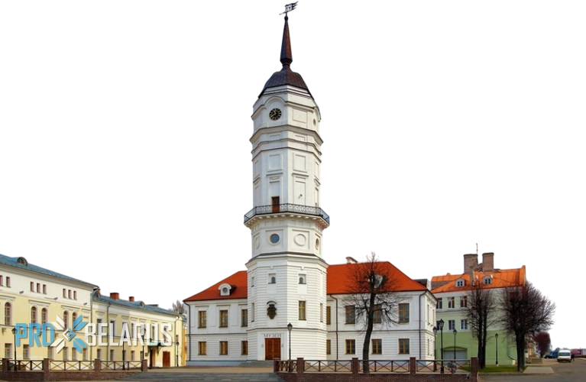
ДОСТОПРИМЕЧАТЕЛЬНОСТИ
ВИТЕБСКА
ВИТЕБСКА
ВИТЕБКА

Slide 11

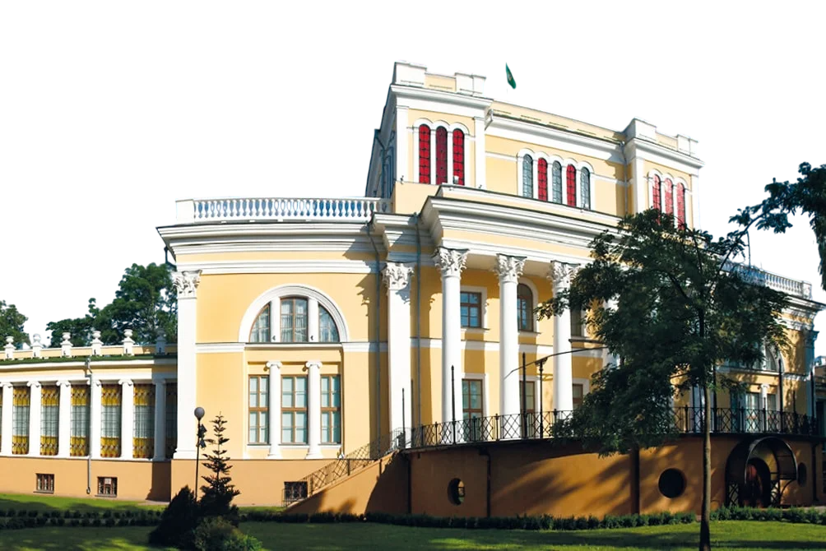
ДОСТОПРИМЕЧАТЕЛЬНОСТИ
МОГИЛЁВА
МОГИЛЁВА
МОГИЛЁВА

Slide 12

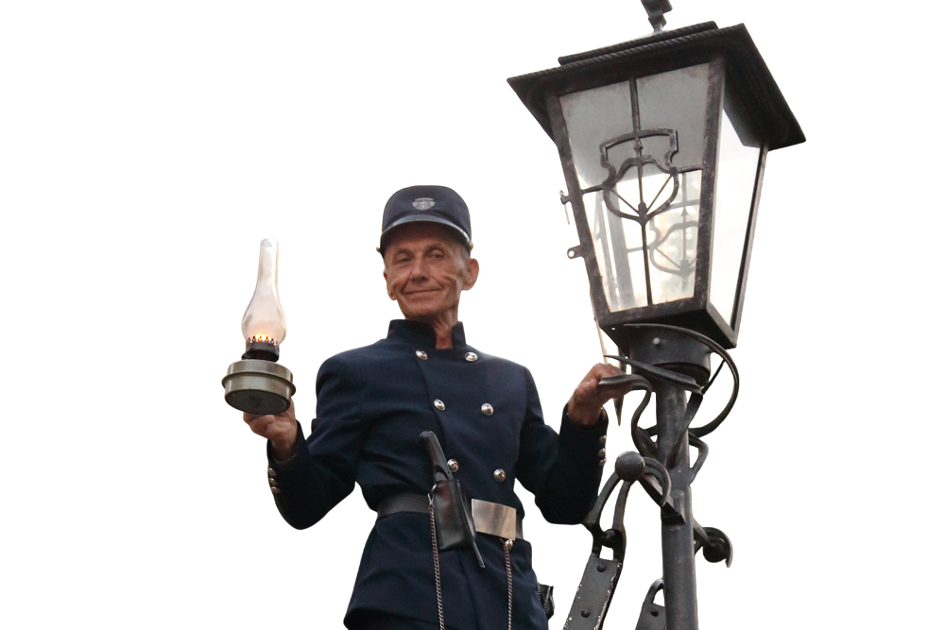
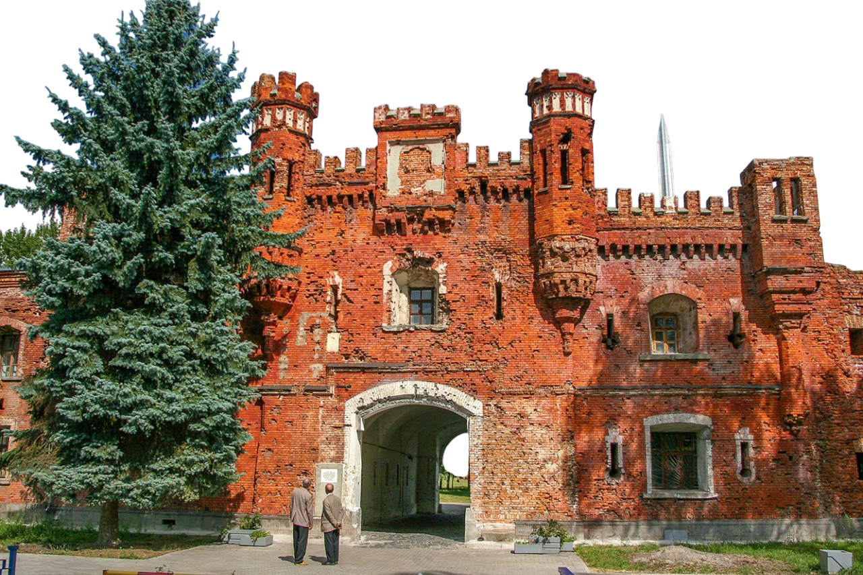
ДОСТОПРИМЕЧАТЕЛЬНОСТИ
ГОМЕЛЯ
ГОМЕЛЯ
ГОМЕЛЯ

Slide 13
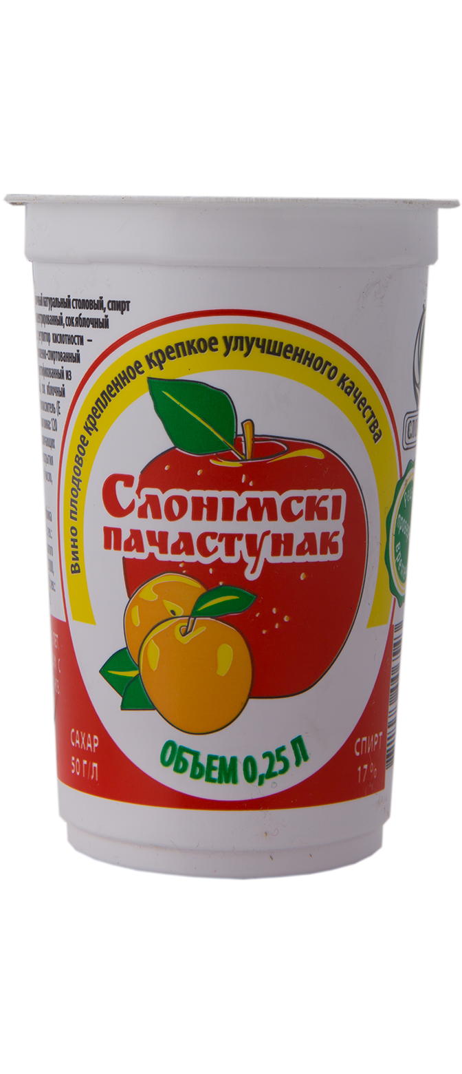



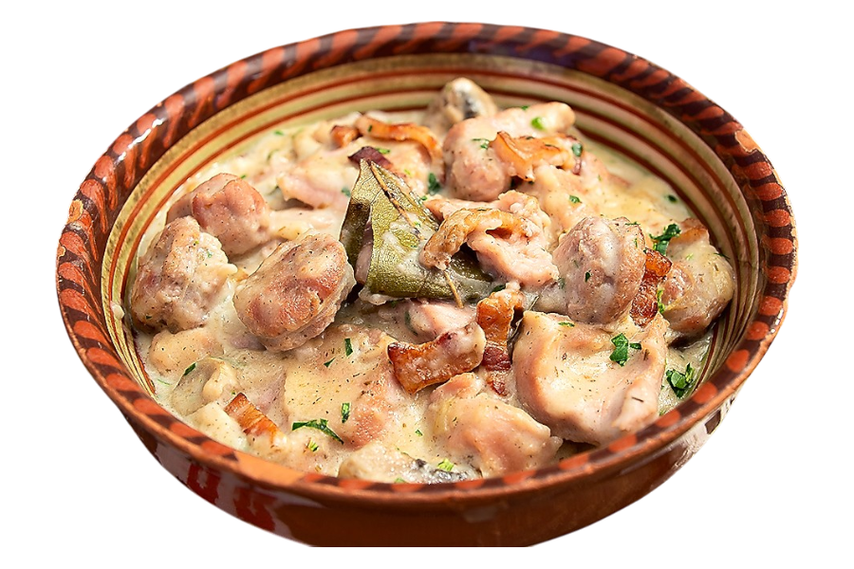

НАЦИОНАЛЬНАЯ КУХНЯ
ДОСТОПРИМЕЧАТЕЛЬНОСТИ
БРЕСТА
БРЕСТА
БРЕСТА

Slide 14
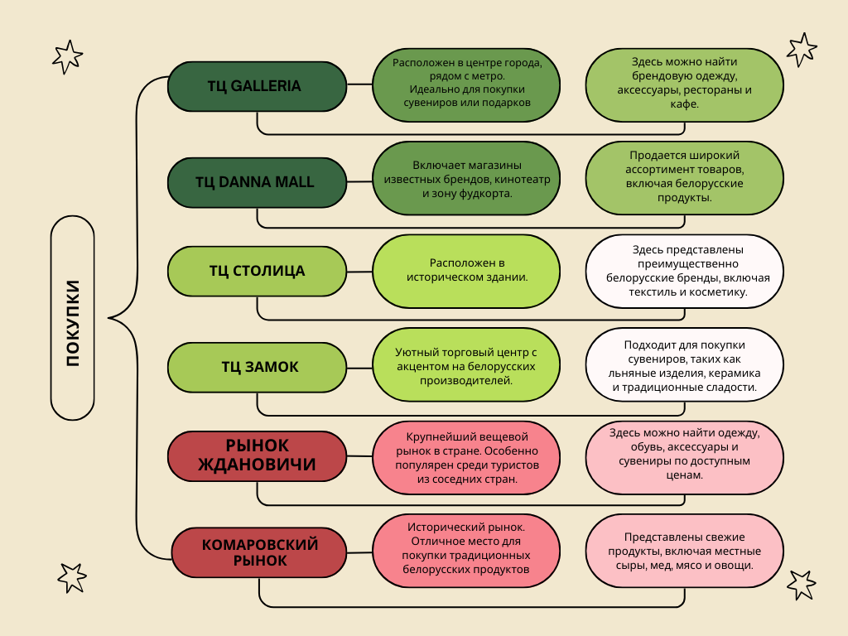
ДОСТОПРИМЕЧАТЕЛЬНОСТИ
БРЕСТА
БРЕСТА
БРЕСТА
НАЦИОНАЛЬНАЯ КУХНЯ

Slide 15
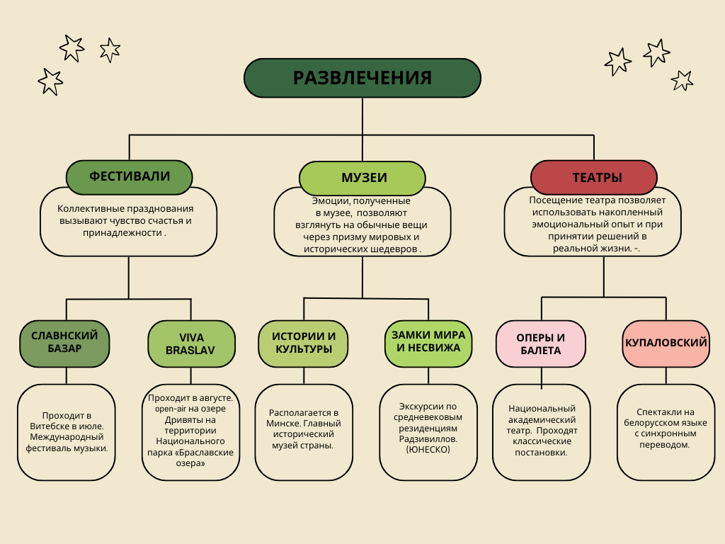
НАЦИОНАЛЬНАЯ КУХНЯ

Slide 16
ПОЛЕЗНЫЕ СОВЕТЫ ТУРИСТАМ

Slide 17

ПЛАТЕЖИ И ОБМЕН ВАЛЮТ
ПОЛЕЗНЫЕ СОВЕТЫ ТУРИСТАМ
Официальная валюта — белорусский рубль (BYN)
Не стоит менять на улице у первых встречных валюту на белорусский рубль!
Обменять наличные деньги из иностранной валюты в белорусские рубли можно в отделениях банков по действующему курсу банка. При себе нужно иметь паспорт.
USD/EUR для обмена должны быть не старше 2006 года.
В магазинах в городах расплачиваться можно в белорусских рублях, либо же картами Visa и Mastercard.
В сельской местности зачастую расчёт ведётся за наличные.
ATM: Ищите банкоматы Belgazprombank или PriorBank (поддержка иностранных карт).
В стране не очень широко развита системы чаевых в сфере обслуживания, зачастую приветствуются чаевые в размере 5-10% от стоимости услуги.

Slide 18

ПОЛЕЗНЫЕ СОВЕТЫ ТУРИСТАМ
РЕКОМЕНДАЦИИ ПО КЛИМАТУ
ПЛАТЕЖИ И ОБМЕН ВАЛЮТ
Официальная валюта — белорусский рубль (BYN)
Не стоит менять на улице у первых встречных валюту на белорусский рубль!
Обменять наличные деньги из иностранной валюты в белорусские рубли можно в отделениях банков по действующему курсу банка. При себе нужно иметь паспорт.
USD/EUR для обмена должны быть не старше 2006 года.
В магазинах в городах расплачиваться можно в белорусских рублях, либо же картами Visa и Mastercard.
В сельской местности зачастую расчёт ведётся за наличные.
ATM: Ищите банкоматы Belgazprombank или PriorBank (поддержка иностранных карт).
В стране не очень широко развита системы чаевых в сфере обслуживания, зачастую приветствуются чаевые в размере 5-10% от стоимости услуги.
Сезонные рекомендации:
Зима (дек–фев): Температура до –15°C. Тёплая одежда, непромокаемая обувь, шапка.
Лето (июнь–авг): +25–30°C. Лёгкая одежда, солнцезащитный крем, зонт от дождя.
Весна/осень: Переменчиво. Дождевик + многослойная одежда.
Важно: В храмах и театрах избегайте слишком открытой одежды. Летом в лесах и у озёр берите репелленты от комаров.

Slide 19
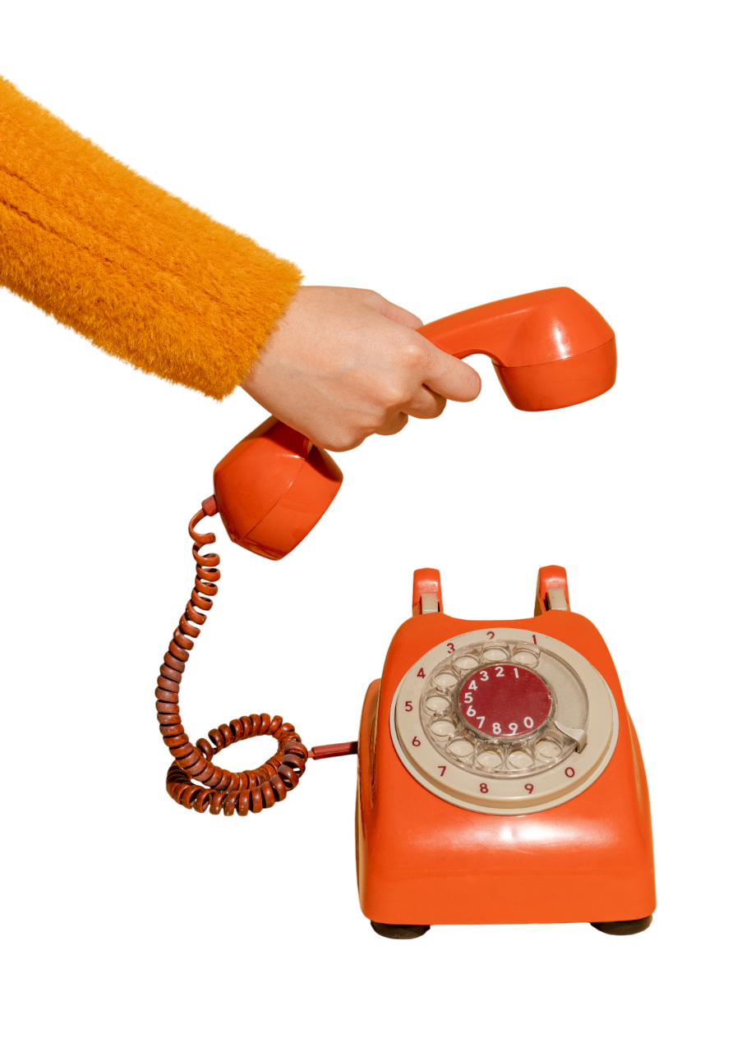
СВЯЗЬ И ИНТЕРНЕТ
В Беларуси провайдерами мобильной связи являются компании A1, MTC, Life. В основном, чтобы оформить временный доступ к связи и услугам мобильного интернета нужен будет паспорт и ближайший офис провайдера. Однако в магазинах можно найти временный сим-карты от Life с некоторыми лимитами доступа к связи.
В кафе, отелях и других общественных местах зачастую можно найти бесплатный доступ к вай фаю.
Перед поездкой рекомендуется установить себе VPN, тк в стране действуют ограничения на некоторые сервисы, в том числе на ютуб и прочие.
ПЛАТЕЖИ И ОБМЕН ВАЛЮТ
РЕКОМЕНДАЦИИ ПО КЛИМАТУ
Официальная валюта — белорусский рубль (BYN)
Не стоит менять на улице у первых встречных валюту на белорусский рубль!
Обменять наличные деньги из иностранной валюты в белорусские рубли можно в отделениях банков по действующему курсу банка. При себе нужно иметь паспорт.
USD/EUR для обмена должны быть не старше 2006 года.
В магазинах в городах расплачиваться можно в белорусских рублях, либо же картами Visa и Mastercard.
В сельской местности зачастую расчёт ведётся за наличные.
ATM: Ищите банкоматы Belgazprombank или PriorBank (поддержка иностранных карт).
В стране не очень широко развита системы чаевых в сфере обслуживания, зачастую приветствуются чаевые в размере 5-10% от стоимости услуги.
Сезонные рекомендации:
Зима (дек–фев): Температура до –15°C. Тёплая одежда, непромокаемая обувь, шапка.
Лето (июнь–авг): +25–30°C. Лёгкая одежда, солнцезащитный крем, зонт от дождя.
Весна/осень: Переменчиво. Дождевик + многослойная одежда.
Важно: В храмах и театрах избегайте слишком открытой одежды. Летом в лесах и у озёр берите репелленты от комаров.

Slide 20
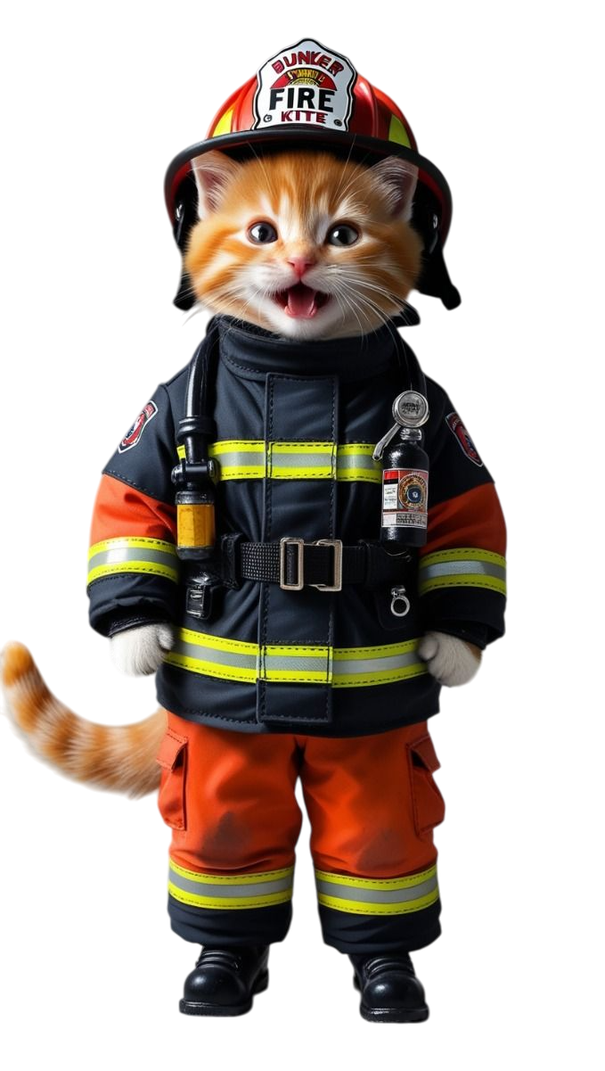
ЭКСТРЕННЫЕ КОНТАКТЫ
И МЕДИЦИНСКАЯ ПОМОЩЬ
В Республике Беларусь функционирует система экстренных служб, обеспечивающая оперативное реагирование на различные чрезвычайные ситуации. Ниже представлены основные номера экстренных служб:
101: Пожарная аварийно-спасательная служба.
102: Милиция.
103: Скорая медицинская помощь.
104: Аварийная служба газовой сети.
112: Единый номер спасения, объединяющий все экстренные службы.
Оплата за звонки по указанным номерам не взимается.
СВЯЗЬ И ИНТЕРНЕТ
РЕКОМЕНДАЦИИ ПО КЛИМАТУ
В Беларуси провайдерами мобильной связи являются компании A1, MTC, Life. В основном, чтобы оформить временный доступ к связи и услугам мобильного интернета нужен будет паспорт и ближайший офис провайдера. Однако в магазинах можно найти временный сим-карты от Life с некоторыми лимитами доступа к связи.
В кафе, отелях и других общественных местах зачастую можно найти бесплатный доступ к вай фаю.
Перед поездкой рекомендуется установить себе VPN, тк в стране действуют ограничения на некоторые сервисы, в том числе на ютуб и прочие.
Сезонные рекомендации:
Зима (дек–фев): Температура до –15°C. Тёплая одежда, непромокаемая обувь, шапка.
Лето (июнь–авг): +25–30°C. Лёгкая одежда, солнцезащитный крем, зонт от дождя.
Весна/осень: Переменчиво. Дождевик + многослойная одежда.
Важно: В храмах и театрах избегайте слишком открытой одежды. Летом в лесах и у озёр берите репелленты от комаров.

Slide 21

ЭКСТРЕННЫЕ КОНТАКТЫ
И МЕДИЦИНСКАЯ ПОМОЩЬ
ХОРОШЕЙ ПОЕЗДКИ ТЕБЕ, ТУРИСТ <3
В Республике Беларусь функционирует система экстренных служб, обеспечивающая оперативное реагирование на различные чрезвычайные ситуации. Ниже представлены основные номера экстренных служб:
101: Пожарная аварийно-спасательная служба.
102: Милиция.
103: Скорая медицинская помощь.
104: Аварийная служба газовой сети.
112: Единый номер спасения, объединяющий все экстренные службы.
Оплата за звонки по указанным номерам не взимается.
СВЯЗЬ И ИНТЕРНЕТ
В Беларуси провайдерами мобильной связи являются компании A1, MTC, Life. В основном, чтобы оформить временный доступ к связи и услугам мобильного интернета нужен будет паспорт и ближайший офис провайдера. Однако в магазинах можно найти временный сим-карты от Life с некоторыми лимитами доступа к связи.
В кафе, отелях и других общественных местах зачастую можно найти бесплатный доступ к вай фаю.
Перед поездкой рекомендуется установить себе VPN, тк в стране действуют ограничения на некоторые сервисы, в том числе на ютуб и прочие.
BELARUS IS WAITING FOR U BABY
BELARUS IS WAITING FOR U BABY
BELARUS IS WAITING FOR U BABY
BELARUS IS WAITING FOR U BABY
BELARUS IS WAITING FOR U BABY
BELARUS IS WAITING FOR U BABY
BELARUS IS WAITING FOR U BABY

Slide 22
ЭКСТРЕННЫЕ КОНТАКТЫ
И МЕДИЦИНСКАЯ ПОМОЩЬ
В Республике Беларусь функционирует система экстренных служб, обеспечивающая оперативное реагирование на различные чрезвычайные ситуации. Ниже представлены основные номера экстренных служб:
101: Пожарная аварийно-спасательная служба.
102: Милиция.
103: Скорая медицинская помощь.
104: Аварийная служба газовой сети.
112: Единый номер спасения, объединяющий все экстренные службы.
Оплата за звонки по указанным номерам не взимается.
ХОРОШЕЙ ПОЕЗДКИ ТЕБЕ, ТУРИСТ <3
ХОРОШЕЙ ПОЕЗДКИ ТЕБЕ, ТУРИСТ <3
BELARUS IS WAITING FOR U BABY
BELARUS IS WAITING FOR U BABY
BELARUS IS WAITING FOR U BABY
BELARUS IS WAITING FOR U BABY
BELARUS IS WAITING FOR U BABY
BELARUS IS WAITING FOR U BABY
BELARUS IS WAITING FOR U BABY

